Slide 1
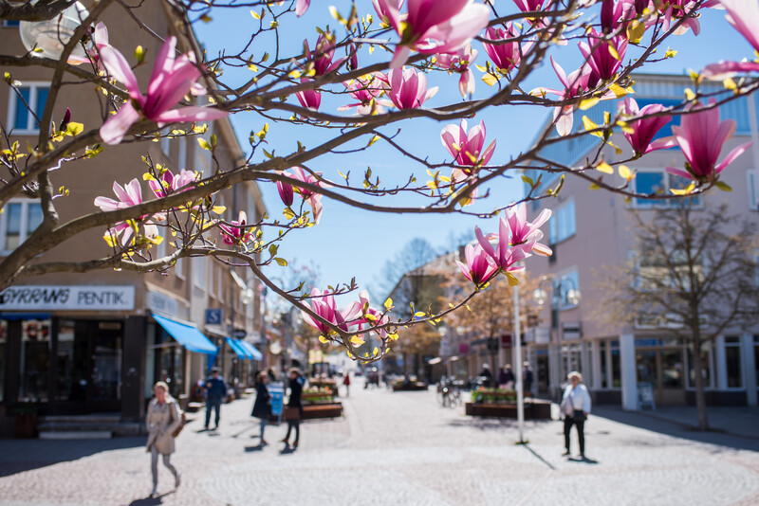
Vad berättar siffrorna?
Statistikbingo
1 661 barn under 14 år
i Mariehamn 2020
91 trafikolyckor april-juni 2021 (mest på Åland)
4 972 bostäder
(nästan hälften av alla
bostäder på Åland)

Slide 2
Vad kan det här vara?
Notes:
Låt barnen gissa och fantisera, använd sedan animationen… därefter förklara loggan

Slide 3
Vad kan det här vara?
= Loggan för ÅSUB, Ålands statistik- och utredningsbyrå
…som ser ut som statistik!
ÅSUB samlar ihop och berättar om Åland i siffror.

Slide 4
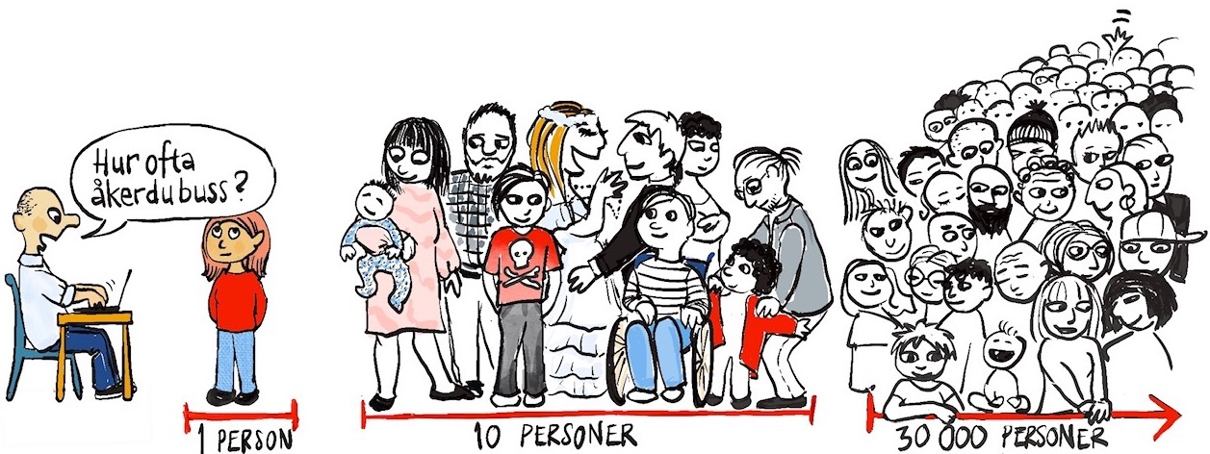
Vad ÄR statistik?
Hur mycket? Hur många? Skillnader? Förändring?
Vi kan inte fråga alla 30 355 människor som bor här hur de mår.
Istället samlar vi in information om olika saker, ibland genom att fråga ett urval.
Statistik = Livet i siffror
Notes:
Statistik = livet i siffror (eller vad som helst beskrivet med siffror)

Slide 5
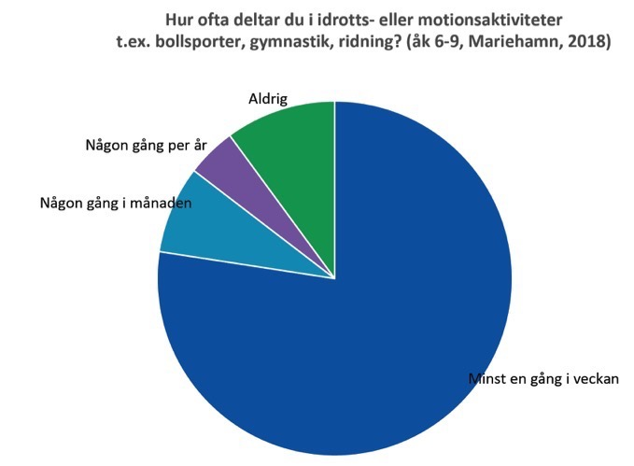
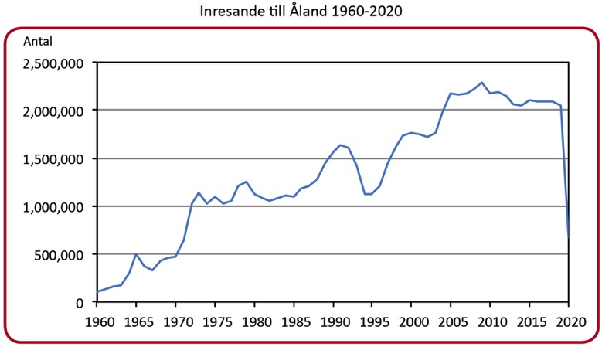
Hur ser statistik ut?
“Hur ofta deltar du i idrotts- eller motionsaktiviteter t.ex. bollsporter, gymnastik, ridning?”
(åk 6-9, Mariehamn, 2018)
Inresande till Åland 1960-2020
Statistik kan vara siffror i en tabell eller siffror i en text, eller visas som en bild.

Slide 6

Kan du “läsa” ålderspyramiden?
1830
1830 bodde 13 757 personer på Åland.
Allra flest var småbarnen.
Både barn och vuxna dog i sjukdomar och olyckor.
Många barn, men få gamla: Pyramiden ser ut som en pyramid!

Slide 7

Var finns du i ålderspyramiden?
2020
2020 var vi 30 129 personer på Åland.
Det föds färre barn än förr i tiden..
Vi har bättre mat och mediciner. Människor lever längre.
Färre barn, fler vuxna och äldre: Ålderspyramiden har fått en annan form.

Slide 8
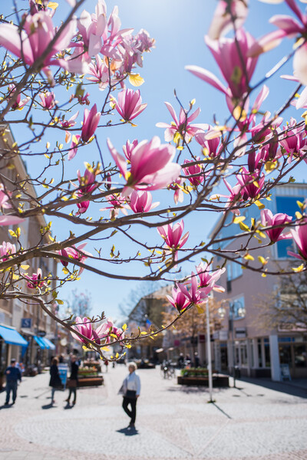
Varför är statistik så viktigt?
Samla kunskap om livet och världen i siffror.
Bearbeta, jämföra och presentera:
Kunskapen används för att bygga och utveckla Åland för framtiden.
Så här ser det ut på Åland idag!

Slide 9
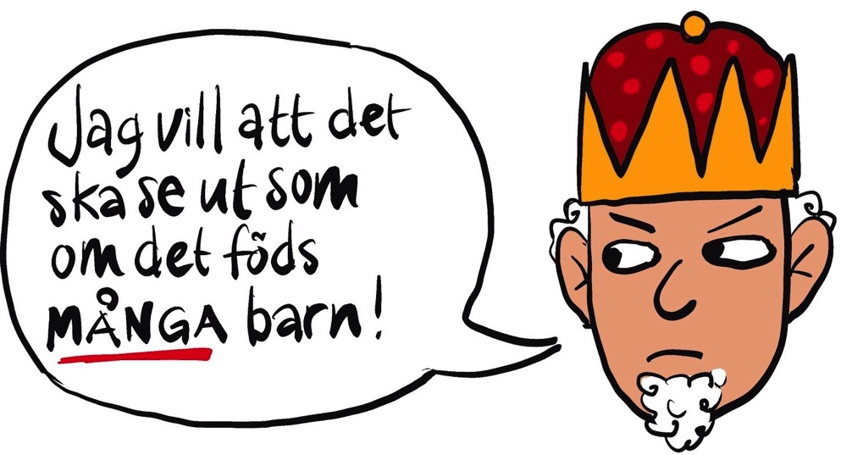
Vad är BRA statistik?
Noggrann!
Lätt att hitta och använda. Tydlig och lätt att förstå.
Siffror kan tolkas fel om de tas ur sitt sammanhang, i misstag eller för att någon vill styra vad statistiken berättar: Källorna ska vara pålitliga.

Slide 10
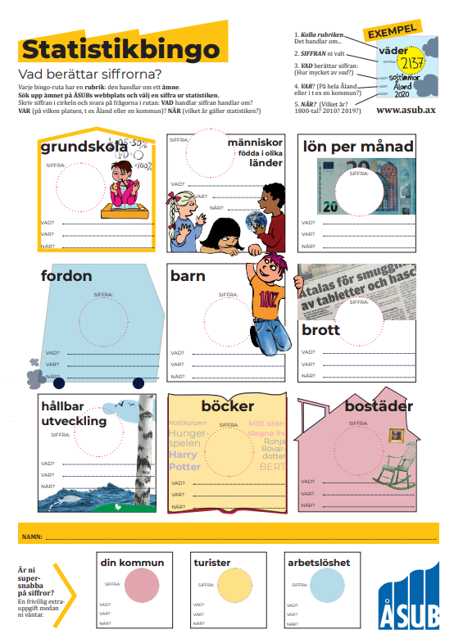
Nu är det er tur!
Nu får ni öva på att hitta statistik
Varje bingoruta handlar om ett ämne.
Sök upp ämnet på ÅSUB:s webbplats eller i Åland i siffror.
Fyll i rutan.
Berätta om vad ni hittat

Slide 11
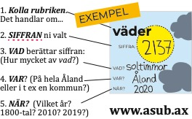
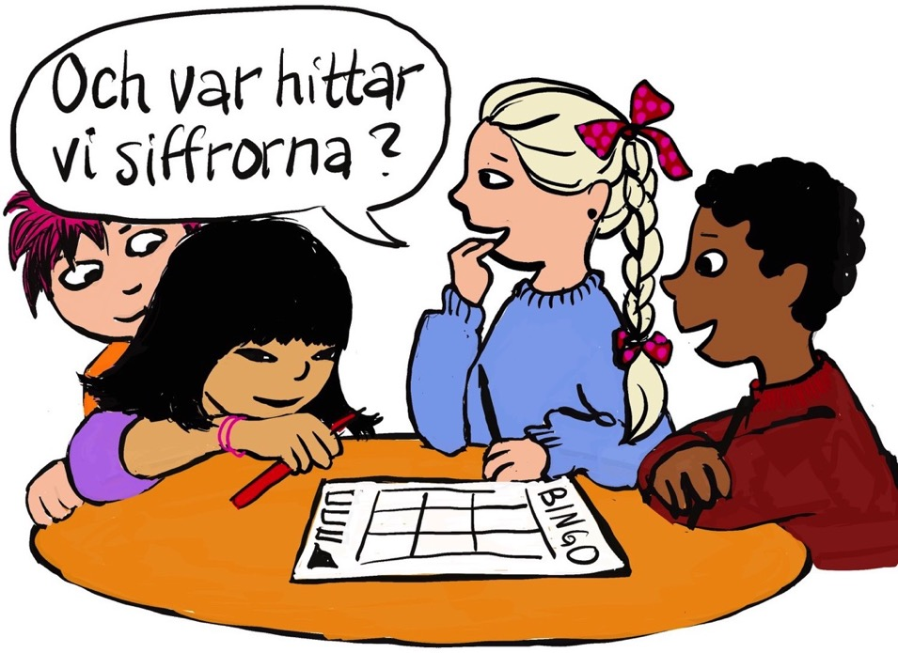
Vad berättar siffrorna?
1) Kolla rubriken! Varje bingoruta handlar om ett ämne. Sök upp ämnet ni valt och välj en siffra ur statistiken.
2) Skriv SIFFRAN i cirkeln och fyll sedan i:
3) VAD handlar siffran om (t.ex. barn i skolan, utlånade böcker)?
4) VAR? Vilken är platsen (t.ex. Åland eller en kommun)?
5) NÄR, eller vilket årtal gäller statistiken?

Slide 12
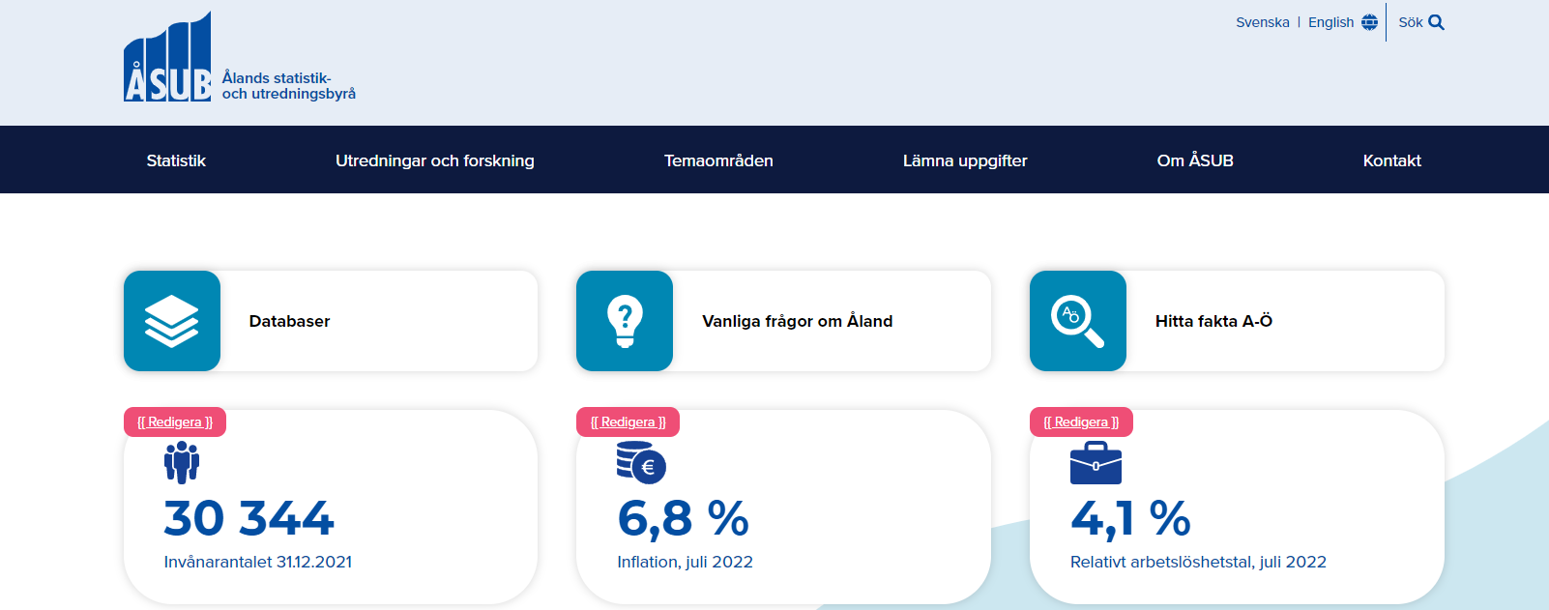
Sök efter siffror på www.asub.ax
DET FINNS FLERA OLIKA SÄTT! ☺
STARTSIDA
1) Gå in på startsidan
Sök upp knappen VANLIGA FRÅGOR OM ÅLAND
(Exempel: Hur många bor det på Åland? Hur många bilar finns det på Åland?)

Slide 13
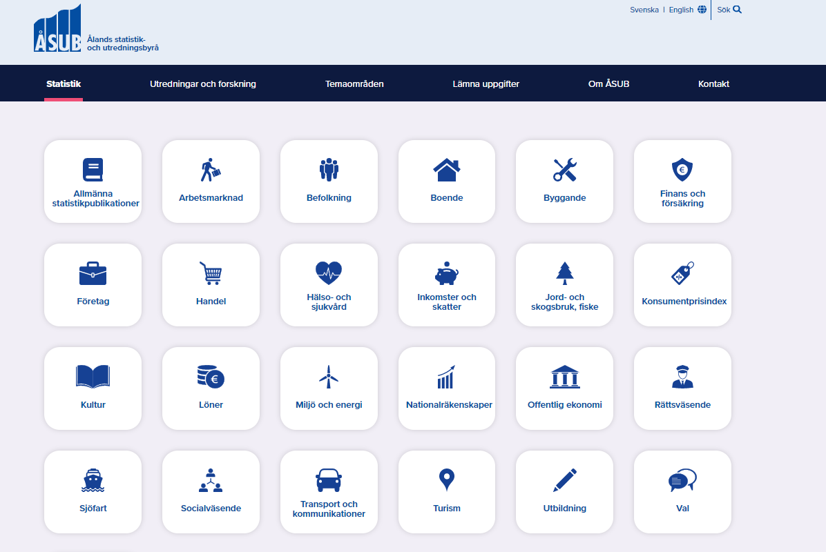
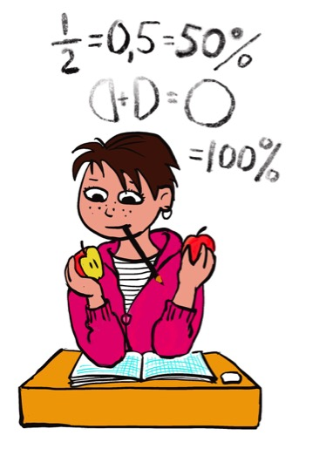
Sök efter siffror på www.asub.ax/sv/statistik
2) På startsidan
kan du också klicka på
Då kommer du till en sida med symboler.
Varje symbol är ett ämne som du kan klicka på.
Statistik
BARN är en del av ämnet Befolkning
LÖN PER MÅNAD är en del av ämnet Löner
GRUNDSKOLA är en del av ämnet Utbildning

Slide 14
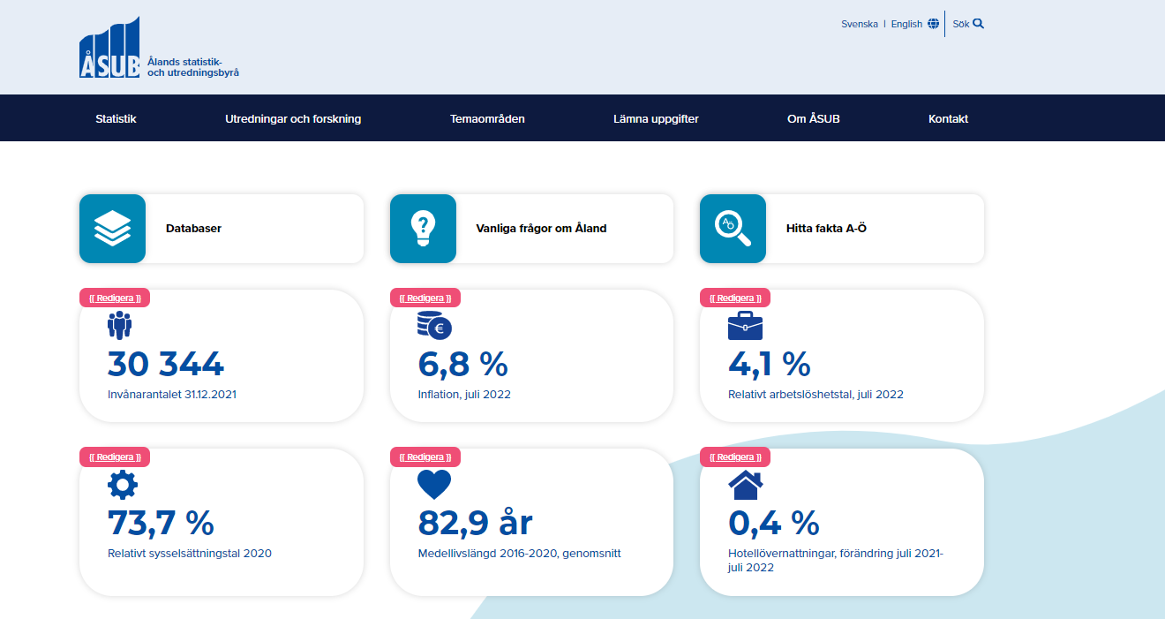
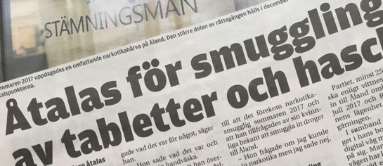
Sök efter siffror på www.asub.ax
3) På startsidan finns rutan
HITTA FAKTA A-Ö
Exempel:
B -> Brott
G -> Grundskola
PSST! KANSKE LÄTTASTE SÄTTET ATT SÖKA PÅ WEBBPLATSEN ☺

Slide 15

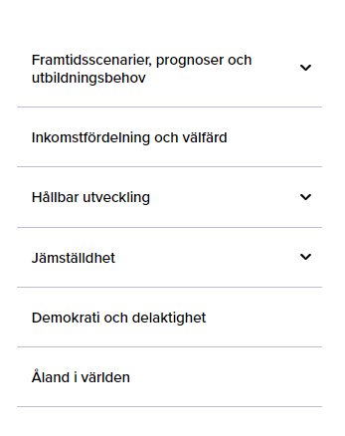

Sök efter siffror på www.asub.ax
4) I menyn på startsidan hittar du
Temaområden – information från olika ämnesområden
Exempel:
Hållbar utveckling
Åland i världen

Slide 16

Sök efter siffror… i lilla boken Åland i siffror
5) Du kan också söka efter siffror i den här lilla “boken” om Åland.
Den ges ut varje år.
Här hittar du till exempel:
Hur bor folk?
Löner
Jordbruk
Turism
Bilar och vägar
Arbete och arbetslöshet
Naturskyddsområden
10 vanligaste efternamnen

Slide 17
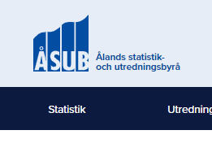
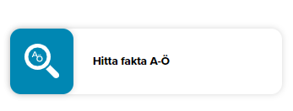
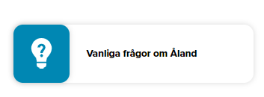
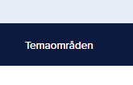
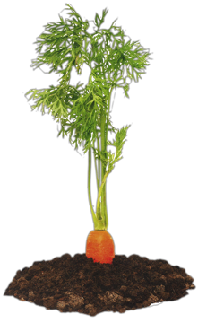
Söktips!
Grundskola Människor födda Månadslön
i olika länder
Sök via Statistik: Ämnesområden: Utbildning
Sök via Hem: Hitta fakta A-Ö: G som i Grundskola
Sök via Statistik: Ämnes-områden: Befolkning
Sök via startsidan: Vanliga frågor om Åland
Sök via Statistik: Ämnesområden: Löner
Kolla Åland i siffror
Fordon Barn Brott
Sök via startsidan: Vanliga frågor om Åland
Sök via Statistik: Ämnesområden: Transport och kommunikationer
Sök via Hem: Hitta fakta A-Ö: B som i Barn
Sök via Statistik: Ämnes-områden: Befolkning
Kolla Åland i siffror.
Sök via startsidan: Hitta fakta A-Ö: B som i Brott.
Titta i Åland i siffror: Vad står det om rättsväsendet?
Hållbar utveckling Böcker Bostäder
Sök via startsidan: Temaområden: Hållbar utveckling
Sök via Statistik: Ämnes-områden: Miljö och energi
Sök via Statistik: Ämnesområden: Kultur
Kolla Åland i siffror
Sök via Statistik: Ämnesområden: Boende
Sök via startsidan: Vanliga frågor om Åland
www.asub.ax

Slide 18
